Slide 1
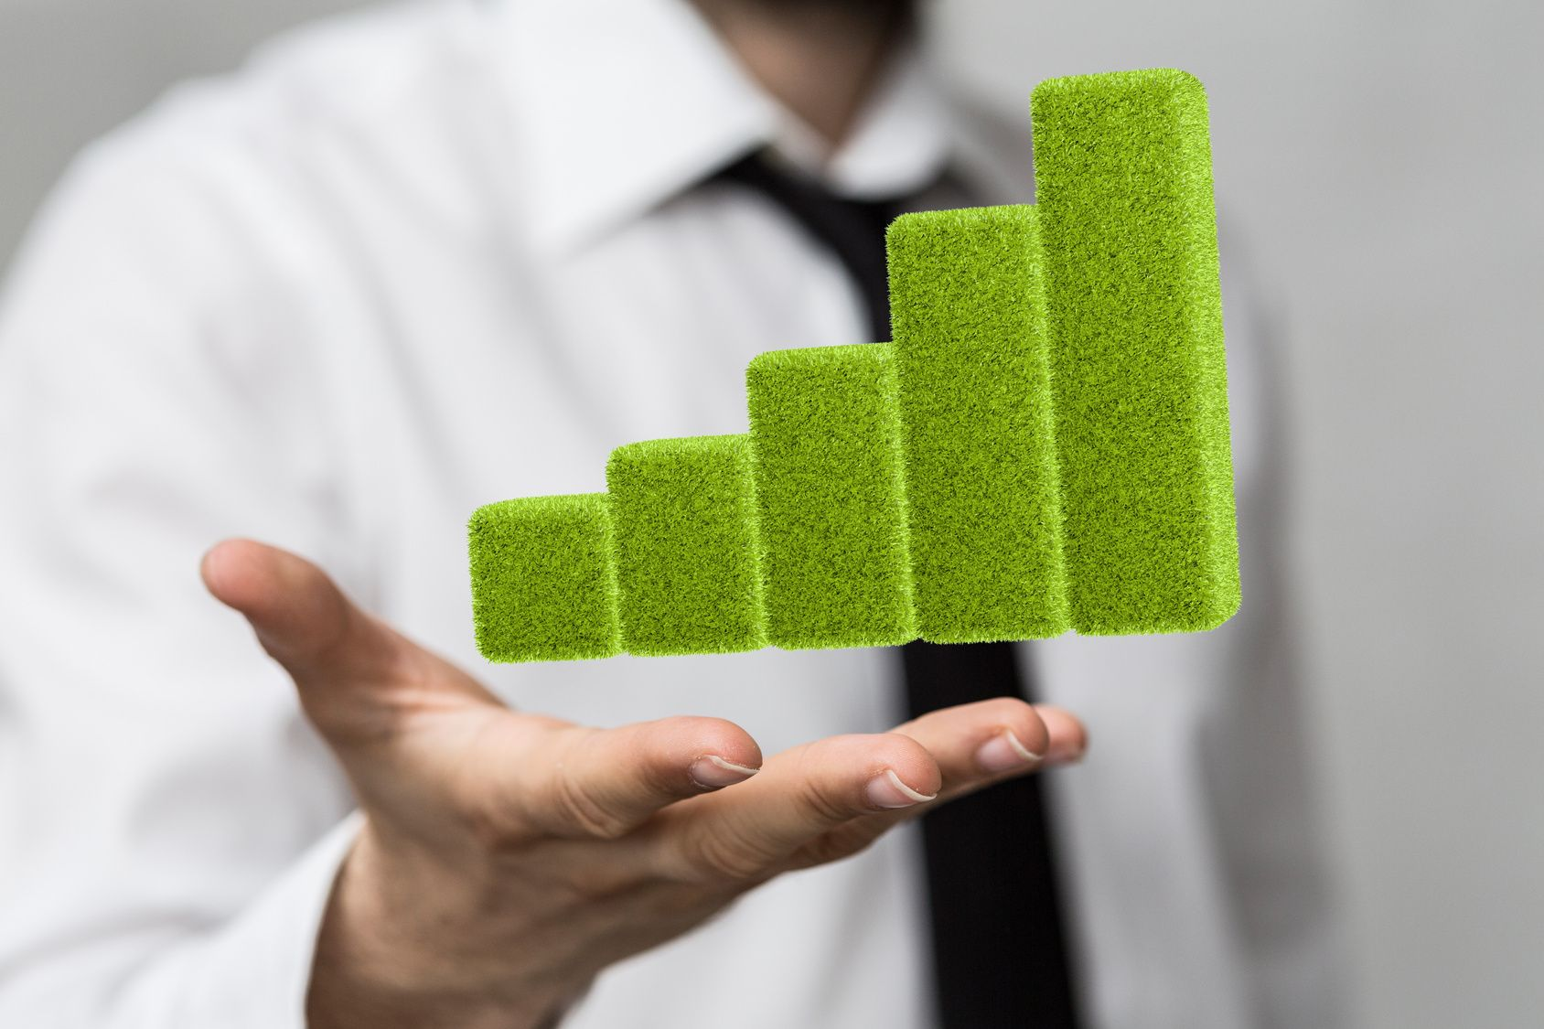
Z a i n w e s t u j m y r a z e m w ś r o d o w i s k o
Narodowy Fundusz Ochrony Środowiska i Gospodarki Wodnej
Program „Czyste Powietrze”
Szkolenie dla pracowników socjalnych Ośrodków Pomocy Społecznej
Realizowane w ramach Projektu ”Ogólnopolski system wsparcia doradczego dla sektora publicznego, mieszkaniowego oraz przedsiębiorstw w zakresie efektywności energetycznej oraz OZE"
we współpracy z:
Wojewódzkimi Funduszami Ochrony Środowiska i Gospodarki Wodnej
oraz Województwem Lubelskim
Kielce, 20 marca 2018 r.

Slide 2
Z a i n w e s t u j m y r a z e m w ś r o d o w i s k o
Narodowy Fundusz Ochrony Środowiska i Gospodarki Wodnej
Odnawialne źródła energii w sektorze mieszkaniowym
Kielce, 20 marca 2018 r.

Slide 3
Plan prezentacji
Energia słoneczna
Kolektory słoneczne
Panele fotowoltaiczne
Przydomowe elektrownie wiatrowe
Pompy ciepła
Instalacje hybrydowe
Kotły na biomasę

Slide 4
Rozproszone, odnawialne źródła energii w sektorze mieszkaniowym
Odnawialne Źródła Energii
możliwe do zastosowania w gospodarstwach domowych:
Kolektory słoneczne
Panele fotowoltaiczne
Pompy ciepła
Przydomowe elektrownie wiatrowe
Kotły na biomasę

Slide 5
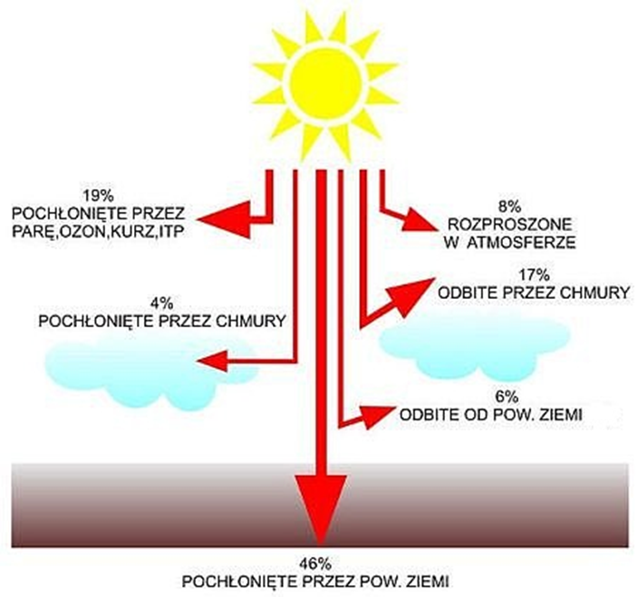
Energia słoneczna
źródło energii odnawialnej
Energia pozyskiwana jest bezpośrednio z promieniowania słonecznego
Około 80% całkowitej sumy nasłonecznienia w naszym klimacie przypada na okres wiosenno – letni: IV-IX
Dla Polski natężenie promieniowania słonecznego mieści się w przedziale 900 – 1200 kWh/m².
Notes:
W okresie wiosenno –letnim czas trwania operacji Słońca wynosi nawet do 16 godzin, zimą skraca się o połowę

Slide 6
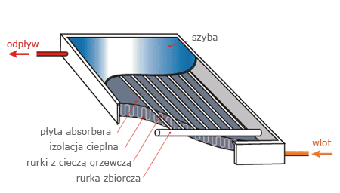
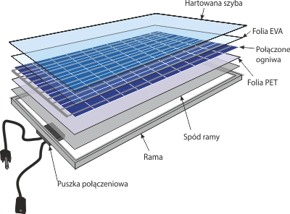
Wykorzystanie energii słonecznej
kolektory słoneczne - zamiana energii promieniowania słonecznego na energię cieplną;
http://twoja-chalupa.blogspot.com/2013/06/ciepla-woda-w-kranie-gratis-wybierz.html
ogniwa fotowoltaiczne - zamiana energii promieniowania słonecznego na energię elektryczną.
http://solgen.pl/fotowoltaika/

Slide 7
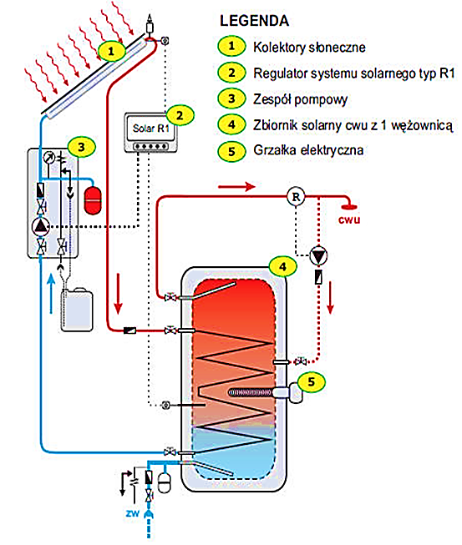
Kolektory słoneczne
Ważnym elementem każdego kolektora słonecznego jest wymiennik ciepła, w którym krąży nośnik ciepła - najczęściej jest to trudno zamarzający roztwór glikolu, woda lub gaz
Płynąca rurkami kolektora ciecz ogrzewa się od rozgrzanej przez słońce powierzchni płyty i przylegających do niej ścianek rur
Ogrzany płyn przepływa do zasobnika, oddając ciepło ogrzewanej wodzie użytkowej, następnie schłodzony zawraca do kolektora.
http://forum.muratordom.pl/showthread.php?171088-Zasobnik-trzy-w%C4%99%C5%BCownice-grza%C5%82ka-elektryczna
Notes:
Wybór miejsca na zamontowanie kolektorów słonecznych:
dach spadzisty - jeśli ma on nachylenie nie mniejsze niż 25°.
dach płaski – w takich przypadkach konieczna jest dodatkowa konstrukcja wsporcza przymocowana do dachu, na ścianie budynku.
na gruncie - kolektory nie mogą być zacienione przez inne budynki ani drzewa.
Najwyższą wydajność mają kolektory ustawione pod kątem 45° do poziomu i skierowane na południe.

Slide 8
Kolektory słoneczne
Opłacalność
Okres eksploatacji instalacji solarnej wynosi ok. 20 lat
Instalacja pracuje najwydajniej przy bezchmurnym niebie, wówczas promieniowanie słoneczne osiąga moc do 1050 W/m2, przy zachmurzeniu moc spada do 100 W/m2.

Slide 9
Kolektory słoneczne
Opłacalność
Koszt zakupu kolektorów słonecznych dla 4 osobowej rodziny waha się w granicach 10 000 zł – 17 000 zł,
Opłacalność montażu instalacji solarnej zależy przede wszystkim od:
ilości zużycia ciepłej wody przez gospodarstwo (większe zużycie = lepsze wykorzystanie instalacji),
Najkrótszy okres zwrotu, z dotacją, w przypadku zastąpienia podgrzewu, wykorzystującego energię elektryczną, kolektorami słonecznymi wynosi ok. 5 - 8 lat, a dla gazu płynnego czy oleju opałowego 10 - 15 lat.
Systemy solarne nie umożliwiają gromadzenia energii cieplnej, dlatego też nie możemy wykorzystać w okresie zimowym, nadwyżek uzyskanych latem.

Slide 10
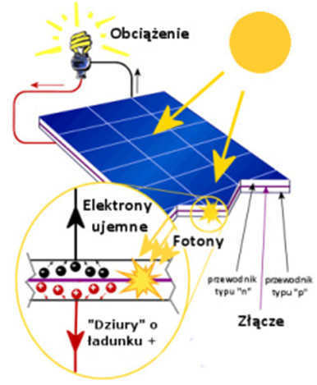
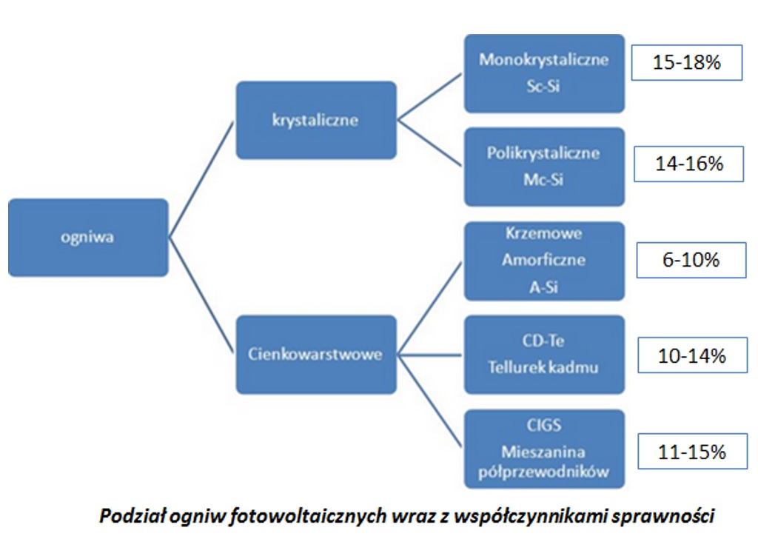
Panele fotowoltaiczne
Panele fotowoltaiczne, nazywane też bateriami słonecznymi, są często mylone z kolektorami słonecznymi - nie podgrzewają wody jak kolektory, tylko przekształcają energię słońca w energię elektryczną
http://podr.pl/ograniczenie-emisji-co2-gminny-system-doradztwa/odnawialne-zrodla-energii/
Notes:
Produkcja energii z systemu PV jest statystycznie największa, gdy słońce pada na ogniwa słoneczne pod kątem prostym. Optymalny kąt nachylenia dla paneli fotowoltaicznych mieści się w granicach 30 – 40 stopni.
Połać dachowa, na której zostanie zainstalowany system PV powinna być skierowana na południe (im bliżej kierunku południowego, tym większa wydajność instalacji fotowoltaicznej).
W przypadku usytuowania na wschód/zachód – moc instalacji musi być wyższa (a tym samym wzrośnie jej koszt).

Slide 11
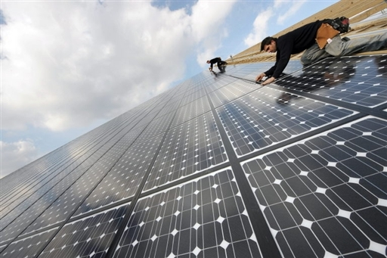
Panele fotowoltaiczne
Opłacalność
Okres eksploatacji instalacji solarnej wynosi ok. 25 lat
W warunkach optymalnych z 1 kWp mocy instalacji PV można uzyskać 0,9 MWh energii elektrycznej
Koszt instalacji fotowoltaicznej za 1 kWp wynosi ok. 4 000 zł - 6 000 zł (na potrzeby domu jednorodzinnego – ok 14 tys. – 27 tys. zł)
Okres zwrotu – ok 14 lat
Największa produkcja en. elektrycznej to wiosna-lato
Produkuj energię i korzystaj z systemu wsparcia w postaci opustów
Notes:
Zgodnie z ustawą OZE – dla instalacji do 10 kW za 100 jednostek wyprodukowanych i wprowadzonych do sieci operator rozliczy w cyklu rocznym nieodpłatnie 80 jednostek jest to tzw. system opustów 1-0,8.
Zatem za każdą 1kWh wyprodukowaną i wprowadzoną do sieci będziemy mogli odebrać 0,8 kWh.
Opust - polega na bezgotówkowym rozliczeniu z zakładem energetycznym energii zużytej w budynku i wyprodukowanej. Pierwszy rok PV produkuje energię elektryczną, która w części od 10-30% jest zużywana na bieżąco przez urządzenia w budynku. Pojawiające się nadwyżki są oddawane do sieci i zliczane przez licznik energii. Po roku właściciel nabywa prawo do obioru 80% wprowadzonej do sieci energii i nie musi kupić jej od zakładu energetycznego. Odbierając energię w kolejnym roku pracująca instalacja produkuje energię na rok kolejny. W ustawie zagwarantowano 15 lat funkcjonowania tego systemu rozliczenia.

Slide 12
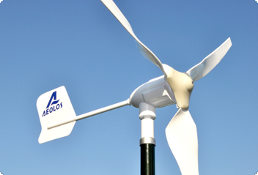
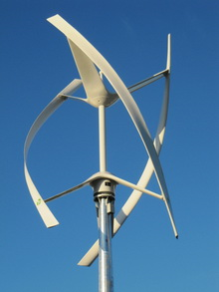
Przydomowe elektrownie wiatrowe
Przydomowe turbiny wiatrowe są prostymi konstrukcjami
Energia elektryczna zostaje wytworzona w generatorze napędzanym przez łopaty wirnika
turbina z wirnikami o osi poziomej
Źródło: https://kb.pl/porady/przydomowe-elektrownie-wiatrowe-czy-warto-sie-nimi-zainteresowac/
W instalacjach przydomowych obecnie najczęściej stosuje się elektrownie o poziomej osi obrotu wirnika, ale popularność zyskują elektrownie o pionowej osi obrotowej
Foto. http://oze24.eu/male-przydomowe-elektrownie-wiatrowe-wiatraki-turbiny/
turbina z wirnikami o osi pionowej
Działają niezależnie od kierunku wiatru i są odporne na wiatr o dużej sile
Foto. http://www.windturbinestar.com/male-elektrownie-wiatrowe.html

Slide 13
Przydomowe elektrownie wiatrowe
Moc uzyskiwana przez przydomowe turbiny wynosi od 100 do 6 000 W
Najmniejsze są w stanie dostarczyć około 3 kWh energii na dobę
Minimalna prędkość wiatru, przy której turbina może zacząć produkować prąd, to 2,5 - 3 m/s, ale do osiągnięcia mocy nominalnej potrzebny jest wiatr o prędkości około 10 m/s
Foto. http://www.nto.pl/

Slide 14
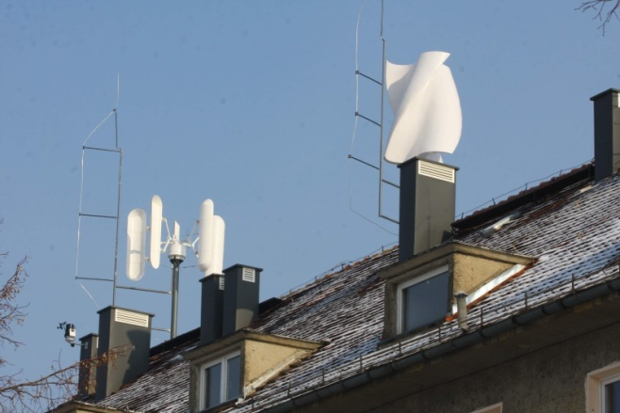
Przydomowe elektrownie wiatrowe
Opłacalność
Koszt inwestycji budowy elektrowni wiatrowej o mocy 1 kW ok. 3 000 do 5 000 zł
Dla instalacji o mocy 3 kW - uwzględniając oprzyrządowanie i montaż to ok. 24 000 - 30 000 zł
Okres zwrotu - ok. 8 - 10 lat (bez dotacji).
Foto. http://www.nto.pl/
Notes:
Obliczenia okresu zwrotu inwestycji:
3 kW x 24 godziny x 365 dni w roku x 20 % (procentowy udział wiatru w skali roku)
= 5 256 kWh
Zakładając, że 1 kWh kosztuje ok. 0,58 zł, przychód wyniesie: 5 256 x 0,58 zł = 3 048,48 zł Okres zwrotu: 24 000 lub 30 000,00 zł./3048,48 zł → ok. 8 - 10 lat (bez dotacji).

Slide 15
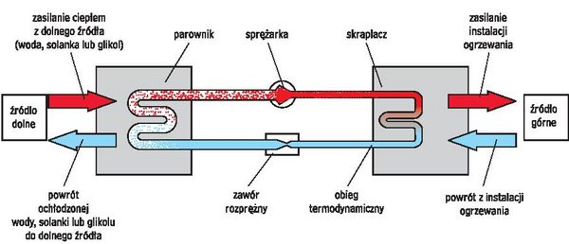
Pompy ciepła
Urządzenie, które podnosi temperaturę ciepła pobranego z otoczenia do poziomu temperatury wymaganego dla celów grzewczych
Zasada działania pompy ciepła opiera się na przekazaniu ciepła pobranego ze strefy o niższej temperaturze (dolne źródło ciepła) do strefy o temperaturze wyższej (górne źródło ciepła)
Każda pompa ciepła zasilana jest energią elektryczną
http://www.pompy-ciepla.org/jak_dziala_pompa_ciepla.php
Notes:
Zużycie energii elektrycznej uzależnione jest od ilości energii przenoszonej pomiędzy wspominanymi strefami, oraz różnicy temperatur między nimi.

Slide 16
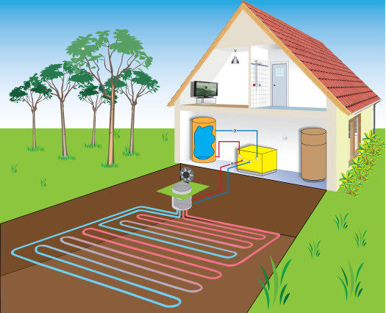
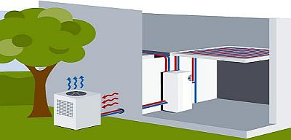
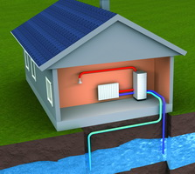
Pompy ciepła
Podział ze względu na dolne źródło
Pompy ciepła gruntowe – dolnym źródłem ciepła jest grunt. Rozróżniamy dwa typy pomp gruntowych: poziome oraz pionowe
Pompy ciepła powietrzne - dolnym źródłem energii jest powietrze
Pompa ciepła typu wodnego – ciepło pobierane jest z wody gruntowej lub powierzchniowej.

Slide 17
Pompy ciepła
Opłacalność
Zestawienie cen pomp ciepła o mocy grzewczej 8 - 10 kWp (dom jednorodzinny) oraz kosztów eksploatacji w zależności od rodzaju urządzenia:
pompa typu powietrze/woda: 20 000 zł (koszt eksploatacji to rząd wielkości ok. 0,20 zł/kWh)
pompa typu grunt/woda lub woda/woda: 40 000 – 60 000 zł (koszty eksploatacji wynoszą ok. 0,12–0,15 zł/kWh)
Żywotność pompy ciepła szacuje się ok. 20-25 lat
Notes:
Sprawność pompy jest prawie stała w całym okresie jej eksploatacji
Wysoka trwałość (30 lat)
Latem proces może zostać odwrócony, pompa ciepła schładza obiekt i ogrzewa „dolne źródło”

Slide 18
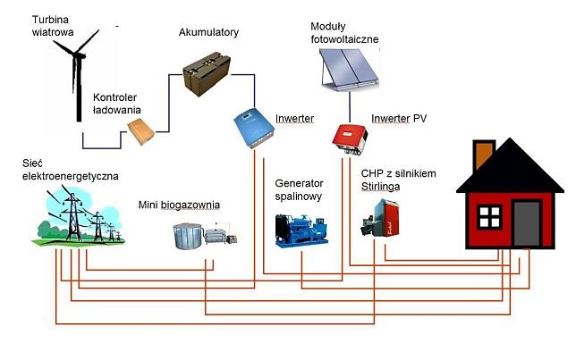
Instalacje hybrydowe
Więcej niż jedno źródło odnawialnej energii połączone ze sobą
Przykład: kolektory hybrydowe wykorzystujące ogniwa fotowoltaiczne i kolektory słoneczne, które działając łącznie podgrzewają jednocześnie wodę i wytwarzają energię elektryczną
http://www.deltaenergia.pl/mikrogeneracja-domowa/

Slide 19
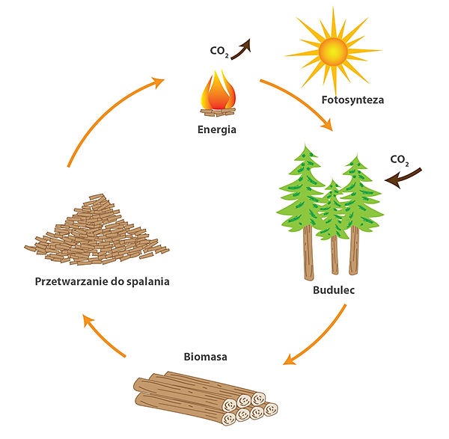
Kotły na biomasę
Kocioł na biomasę zapewnia niskie koszty ogrzewania
Biomasa – stałe lub ciekłe substancje pochodzenia roślinnego lub zwierzęcego, które ulegają biodegradacji, pochodzące z produktów, odpadów i pozostałości z produkcji rolnej i leśnej oraz przemysłu przetwarzającego ich produkty, tj.: odpady drzewne, brykiet, pellet, słoma, zrębki drzewne i in.

Slide 20
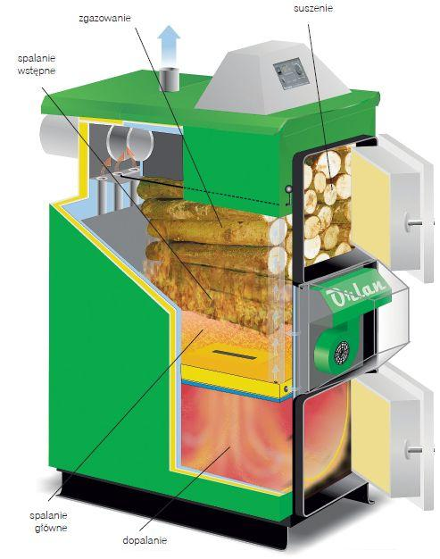
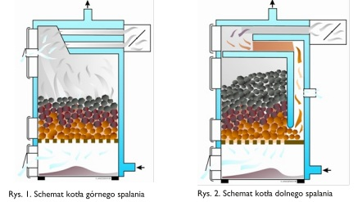
Kotły na biomasę
Rodzaje kotłów
Kotły z górnym spalaniem
Kotły z dolnym spalaniem
Kotły zgazowujące drewno

Slide 21
Kotły na biomasę
Opłacalność
Okres eksploatacji instalacji wynosi ok. 15 lat
Kompletna instalacja z kotłem na drewno (biomasę), kominem i zasobnikiem ciepłej wody użytkowej, grzejnikami, rurami oraz niezbędną armaturą zabezpieczającą i sterującą kosztuje 30-40 tys. zł.
Roczny koszt ogrzewania domu o powierzchni 160 m² to około 2 400 zł (kocioł na pellet), dla porównania węgiel - ok. 3600 zł
Niska cena - powszechnie dostępne i tanie paliwo

Slide 22
Dziękuję za uwagę
e-mail: doradztwo@nfosigw.gov.pl
doradcy.energetyczni@wfos.com.pl
www.doradztwo-energetyczne.gov.pl
http://www.nfosigw.gov.pl/o-nfosigw/doradztwo-energetyczne
http://www.wfos.com.pl/doradcy-energetyczni/aktualnosci-de
www.nfosigw.gov.pl

